Slide 1
Зачем СО НКО стандарт качества?
опыт реализации проекта
«Продюсерский центр СО НКО»
Псковская область

Slide 2
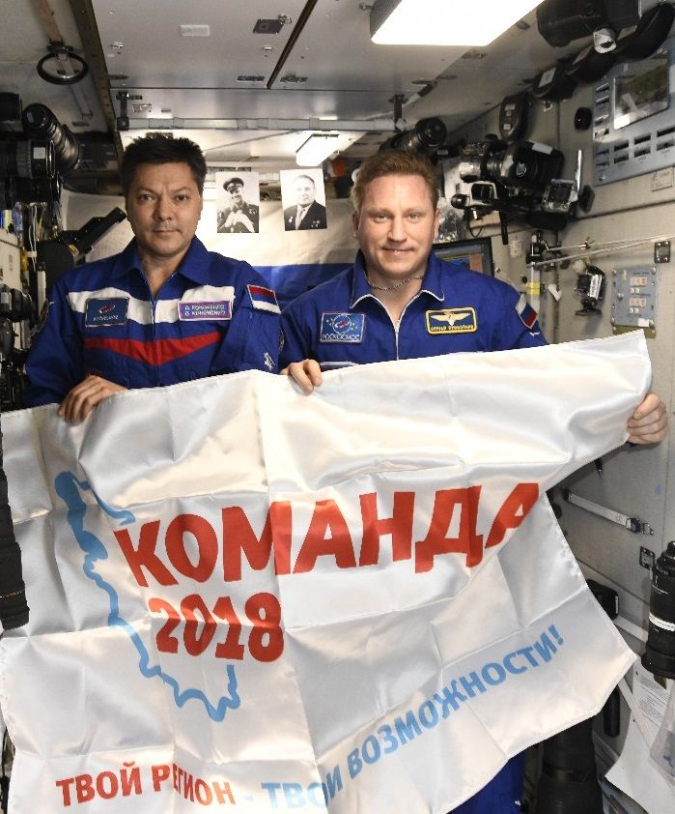
ПРОО Центр социального проектирования и добровольчества «Команда 2018»
Команда 2018 – это не место или условия, это – МЫ С ВАМИ, делающие нашу жизнь и жизнь окружающих лучше! Реализуя свой проект, помогая другим идеям стать реальными, мы вносим свой вклад в будущее не только родного края, но и всей страны в целом.

Slide 3
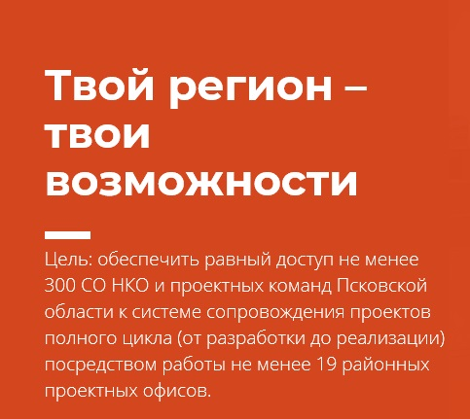

Slide 4
Проблемы «третьего сектора»
Ключевые проблемы СО НКО в Псковской области, на наш взгляд!
Слабая устойчивость менеджмента в СО НКО
Отсутствие опыта включения СО НКО в реализацию задач региональных ОИВ
Отсутствие медиа-бренда СО НКО как поставщика качественных услуг
отсутствует единый формат подготовки руководителей и ТОП-менеджеров СО НКО, а существующие курсы не носят обязательный характер
чиновники имеют негативный опыт взаимодействия с НКО, потому что те чаще выполняли функцию общественных наблюдателей за качеством работы ОИВов, чем партнёров
СО НКО ведут стихийную работу со СМИ и не выстраивают комплексную рекламную компанию своей деятельности. Бизнес и ОИВы не понимают чем они занимаются

Slide 5
Цель проекта
Обеспечить взаимодействие не менее 30 устойчивых СО НКО с ОИВ в рамках реализации региональных проектов и предоставления социальных услуг населению Псковской области с помощью применения стандарта менеджмента по системе «ОКНО» и развития медиа-бренда СО НКО Псковской области за 2021-2022 гг.

Slide 6
Основные этапы проекта «Продюсерский центр СО НКО»
УПРАВЛЕЧЕСКИЙ. Укрепление устойчивости: разработка стратегии и ключевых программ на 5 лет в соответствии с ЦУР и приоритетными целями развития РФ, повышение квалификации по менеджменту качества (обучение, консалтинг и внешняя оценка)
1
ФУНКЦИОНАЛЬНЫЙ. Обеспечение взаимодействия с профильными ОИВ и совместная разработка системы учёта деятельности СО НКО в рамках реализации региональных проектов: разработка знака качества, экспертная поддержка при подготовке к зачислению в реестр поставщиков
2
ИНФОРМАЦИОННЫЙ. Разработка медиа-бренда СО НКО: запись видео-визитки, базовая подготовка сообщества в социальной сети «ВКонтакте», разработка портфолио и презентации о деятельности СО НКО, полугодовая информационная поддержка в СМИ Псковской области для популяризации социального эффекта деятельности СО НКО
3

Slide 7
Первый этап проекта
Провели повышение квалификации для 30 отобранных команд СО НКО - образовательный курс по изучению и внедрению СМК.
30 СО НКО провели первичную, вторичную самооценку своей деятельности и разработали чек-листы по устранению выявленных недостатков, влияющих на устойчивость, получили возможность индивидуального консалтинга по внедрению изменений в управление организацией
На текущий момент полностью прошли внешнюю экспертную оценку 7 СО НКО, и получили сертификат соответствия по системе «ОКНО»

Slide 8
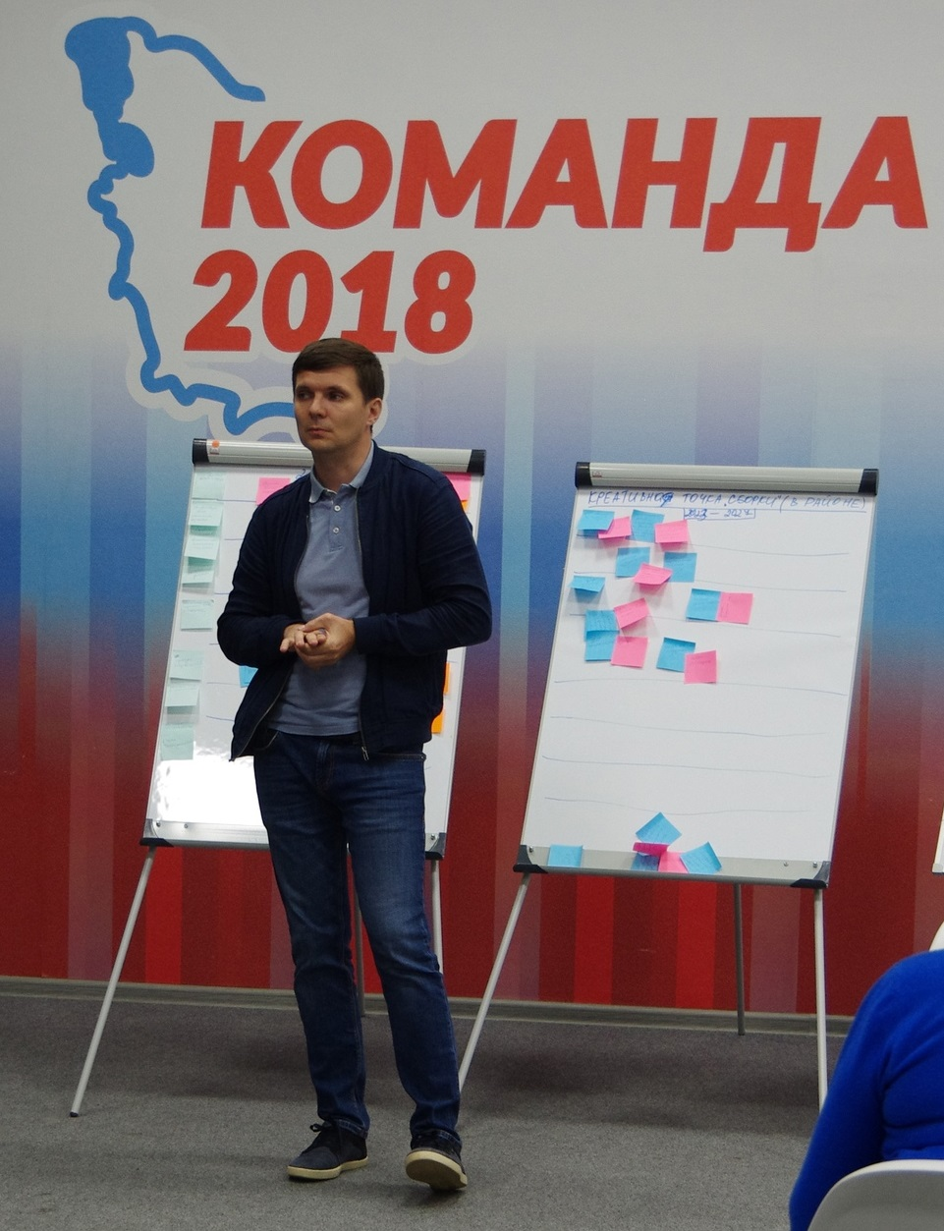
Второй этап проекта
Провели 2 общих встречи-консультации с участниками проекта по выявлению стейкхолдеров проектов среди ОИВ и бизнеса.
Провели 4 форсайт-сессии СО НКО с профильными ОИВами и выработали совместные планы в перспективе на 5 лет
Выстроили график индивидуальных консультаций с участниками проекта по взаимодействию СО НКО и ОИВ в рамках реализации социальных проектов
Совместно с Общественной палатой и Администрацией Псковской области, разрабатываем пилотный алгоритм учета деятельности СО НКО в региональных проектах и регламент присвоения знака качества.
Впереди проведение фокус-групп СО НКО и ЦА, для выработки обратной связи и улучшения услуг

Slide 9
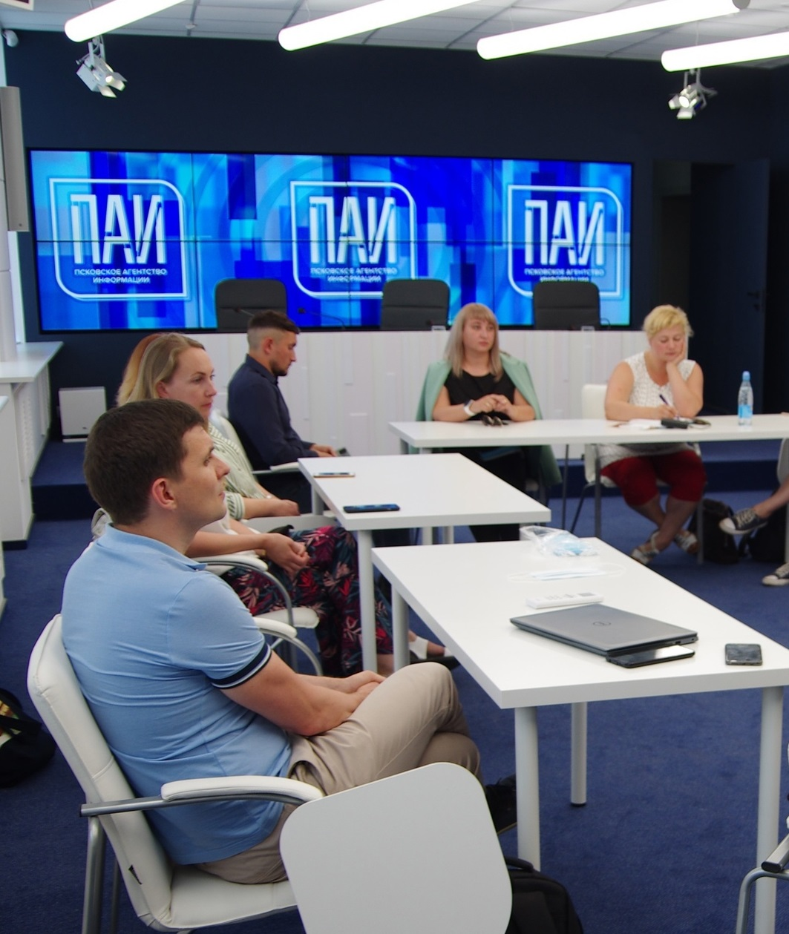
Третий этап проекта
30 СО НКО получат возможность:
услуги smm-менеджера для оформления страницы ВКонтакте
разработки качественной презентации о своей деятельности
Индивидуальный медиа-план от АНО «Медиацентр 60»:
Съёмка 30 видио-визиток для СО НКО (тайминг до 3 минут). Публикация 60 пресс-релизов о деятельности СО НКО на ресурсе ПАИ. Публикация 90 постов о деятельности СО НКО в аккаунтах районных газетах Псковской области в социальных сетях. Публикация 10 макетов объёмом 1/8 в районных газетах Псковской области. Публикация 120 постов о деятельности СО НКО в социальных сетях ПАИ. Запись 30 рекламных роликов (1 неделя проката для каждого) для радио "7 небо"

Slide 10
Качественные результаты проекта
Команды СО НКО получили возможность дополнительного обучения для внедрения стандарта ISO 9001.
Профессиональное развитие руководителей и топ-менеджеров СО НКО Псковской области.
Псковская область разработает и апробирует систему учёта деятельности СО НКО в рамках реализации региональных проектов.
Рост доверия органов исполнительной власти к СО НКО как к поставщикам социальных услуг и партнёрам по реализации региональных проектов.
Рост эффективности взаимодействия СО НКО с органами исполнительной власти.
Укрепление устойчивости деятельности 30 СО НКО – участников проекта.

Slide 11
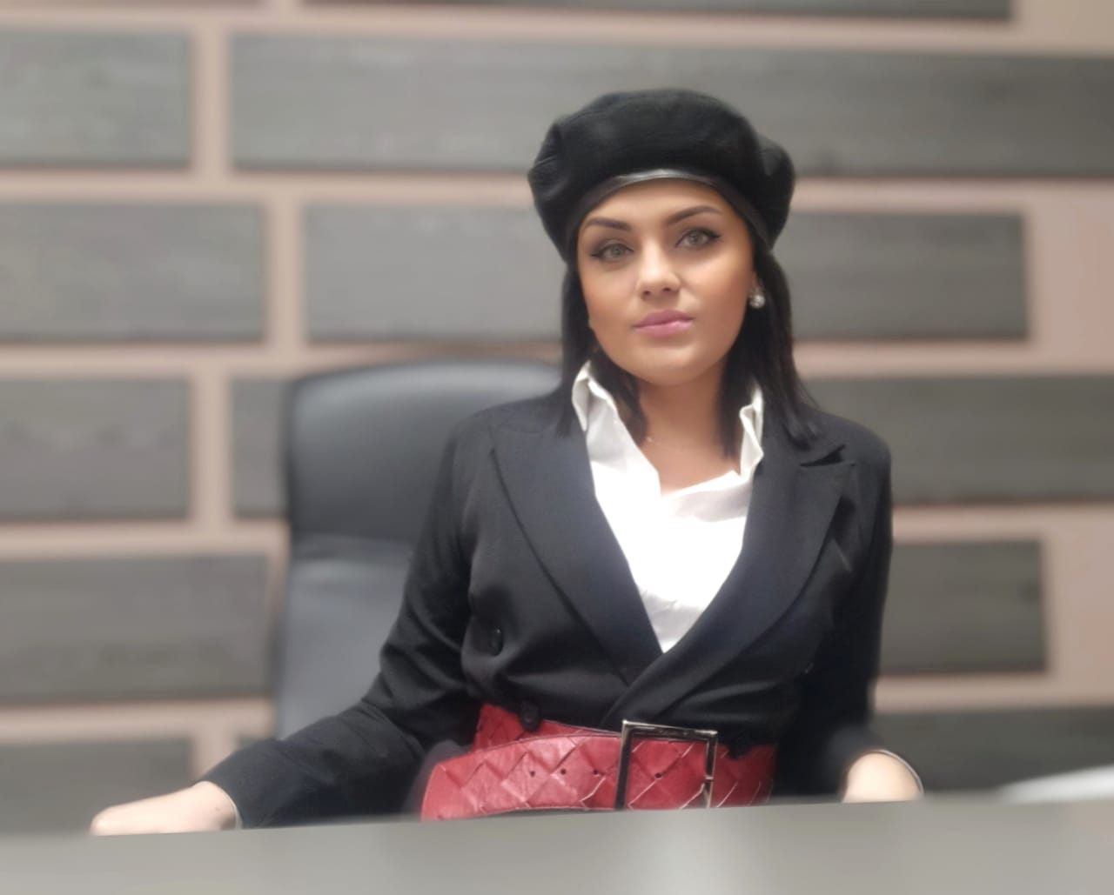
АНО «Клуб единоборств «Спортивное единство»
«Участие в проекте - как mini-MBA для НКО.
Полностью поменяла концепцию работы!
Учредила Центр сопровождения спортивных организаций в регионе, которая позволит вывести на качественно новый уровень и небольшие «подвальные» спортивные секции и уже сформированные спортивные команды!»
Во время проекта, стала модератором экспертной сессии по спорту на Форуме «День качества НКО - 2021»
Тимофеева Кристина

Slide 12
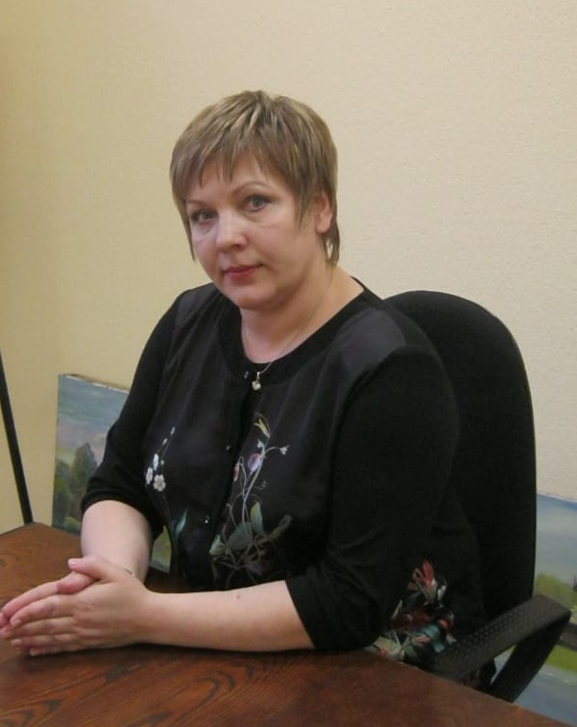
ПРО ООО «Ассоциация юристов России»
«Систематизировали документы.
Получили экспертную обратную связь и смогли улучшить систему оказания услуг.
Перешли с годичной системы планирования на пятилетнюю!»
Лебедева Неля

Slide 13
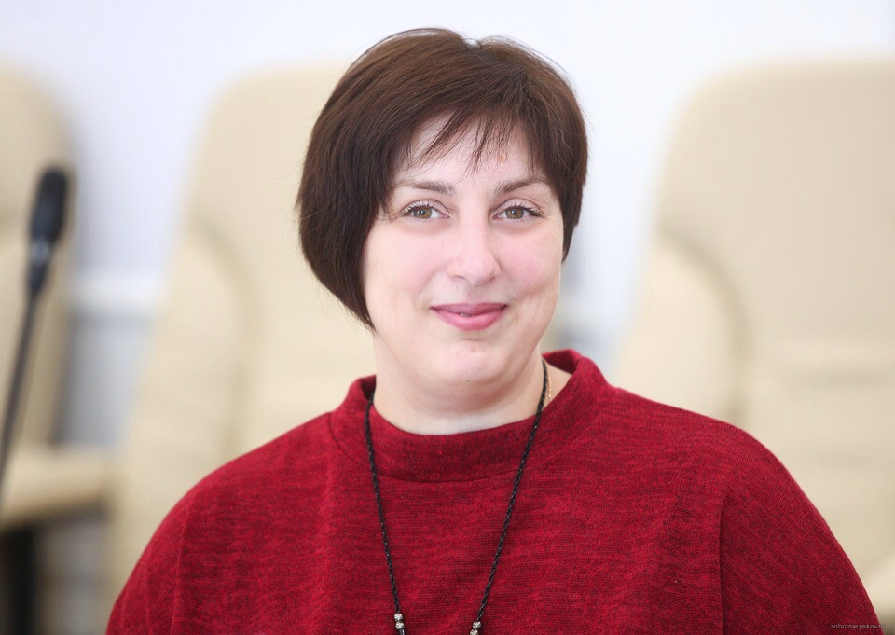
ПОО ООО «Всероссийское общество инвалидов»
«Привели все документы в порядок!
Стали более качественно планировать свою деятельность и подходить к работе!
Быть спокойными и уверенными, что при любой контрольно-надзорной проверке, все будет в порядке»
Марина Борисенкова

Slide 14
Псковская региональная общественная организация "Социальная станция"
«Благодаря этому проекту вышли на новый уровень управления внутри организации! Наладили мониторинг между благополучателями и сотрудниками.
Нашли новые направления для расширения предоставляемых социальных услуг»

Slide 15
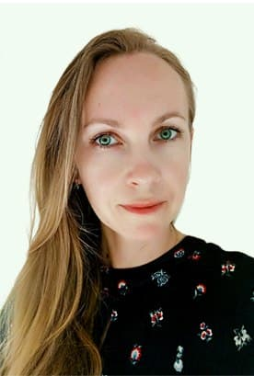
АНО «Центр сопровождения некоммерческих организаций Псковской области»
«Участие в проекте и прохождение внешней оценки качества помогло проанализировать всю деятельность организации, собрать и зафиксировать наши достижения, а также понять и разработать план на дальнейшее развитие не только организации, но и каждого сотрудника!»
Николаева Елена

Slide 17
Спасибо!

